Slide 1
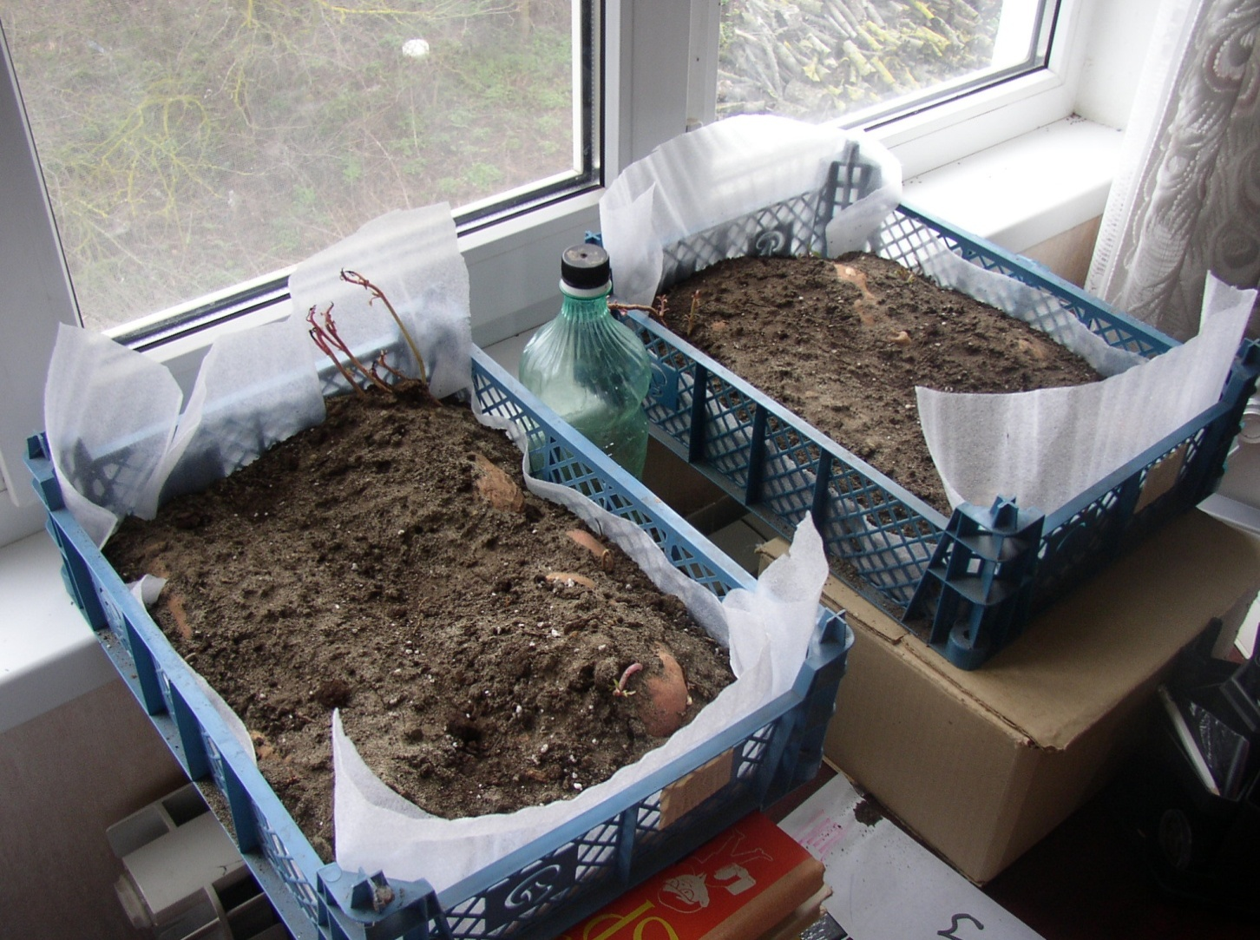
Получение рассады батата
Проращивание клубней
Notes:
Клубни укладываются в ящики с почвой состоящей из хорошей рыхлой земли и песка и присыпаются

